Slide 1
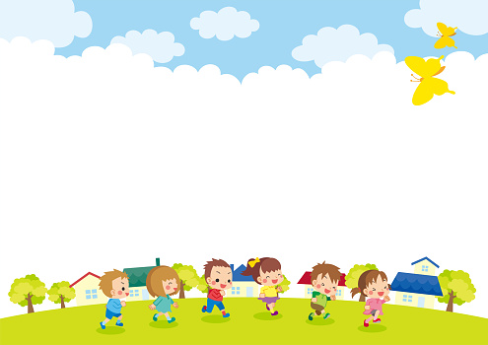

UBND QUẬN DƯƠNG KINH TRƯỜNG TIỂU HỌC ĐA PHÚC
NHIỆT LIỆT CHÀO MỪNG QUÝ THẦY CÔ GIÁO VÀ CÁC EM HỌC SINH ĐẾN VỚI TIẾT HỌC
Môn: Lịch sử và Địa lý- Lớp 4
Bài: MỘT SỐ NÉT VĂN HÓA Ở VÙNG TRUNG DU VÀ MIỀN NÚI BẮC BỘ
GV THỰC HIỆN: NGÔ THỊ HOA
Năm học: 2024 - 2025

Slide 2

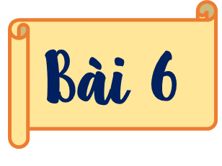



Slide 3

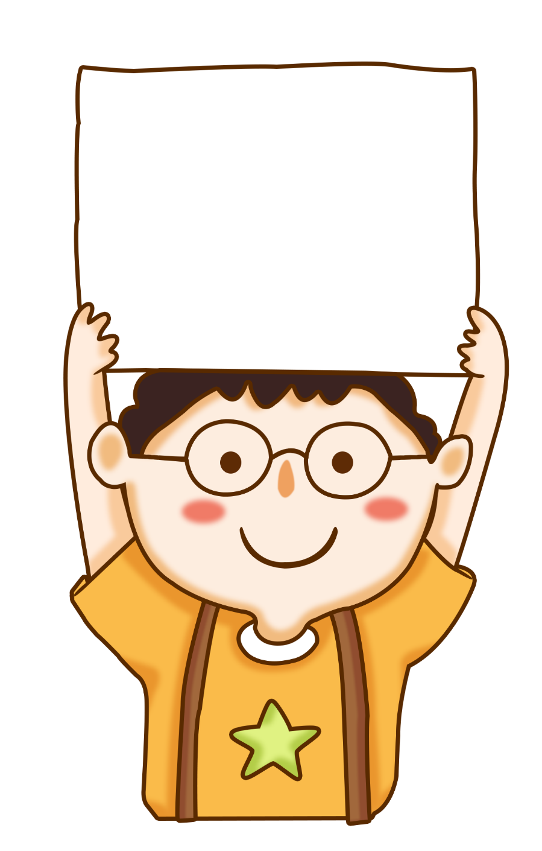
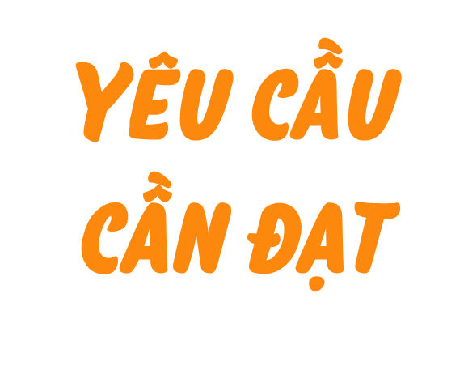

Mô tả được một số nét văn hoá của các dân tộc ở vùng Trung du và miền núi Bắc Bộ (lễ hội Gầu Tào, lễ hội Lồng Tồng, hát Then, múa Xoè Thái, chợ phiên vùng cao,...).

Slide 4


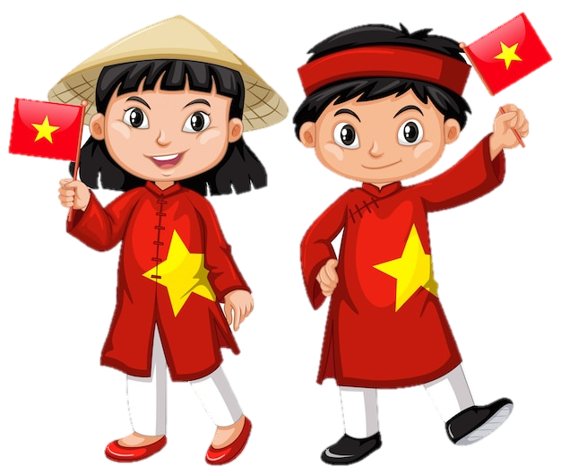

Slide 5
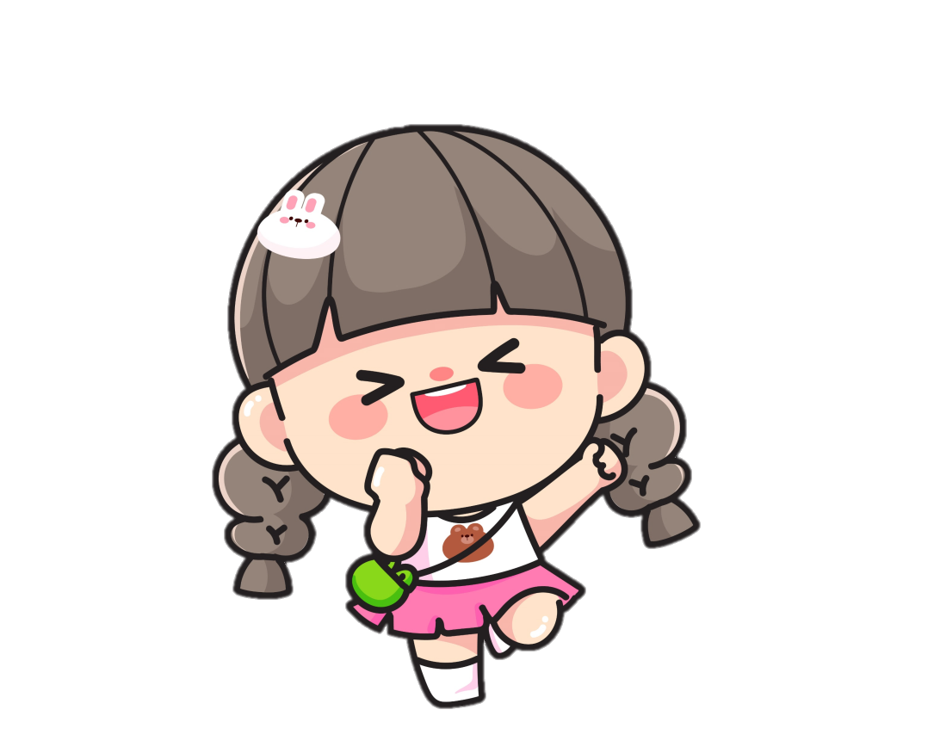
Video vừa xem giúp em biết điều gì về văn hoá của dân tộc Mông ở Mai Châu, tỉnh Hoà Bình?
Video tái hiện lại Lễ hội Gầu Tào của dân tộc Mông. Trong lễ hội, mọi người cùng nhau tụ tập giao lưu, nhảy múa, chơi các trò chơi…

Slide 6
Hãy nêu hiểu biết của em về một số nét văn hoá ở vùng Trung du và miền núi Bắc Bộ.

Slide 7


Slide 8

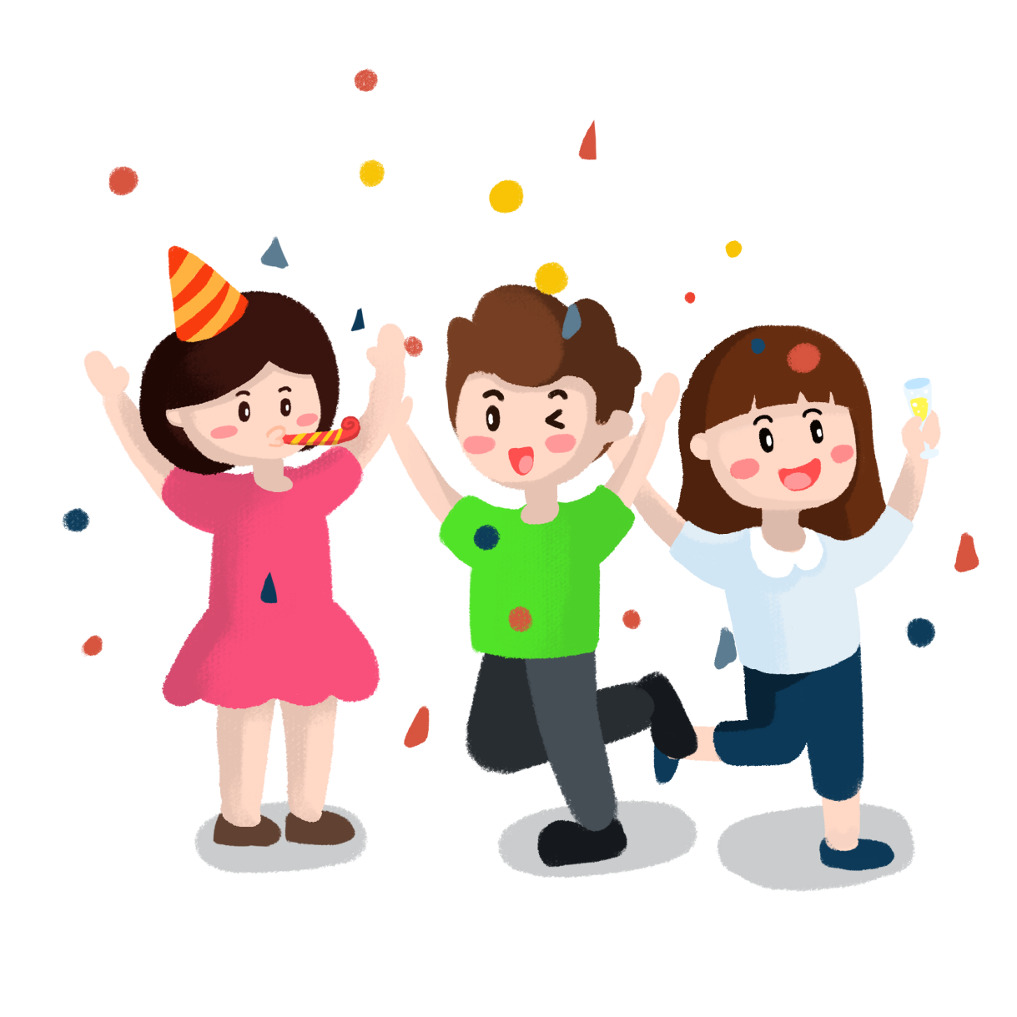

Hoạt động 1: Tìm hiểu về lễ hội
Notes:
Thiết kế: Hương Thảo – Zalo 0972.115.126. Các nick khác đều là giả mạo, ăn cắp chất xám

Slide 9
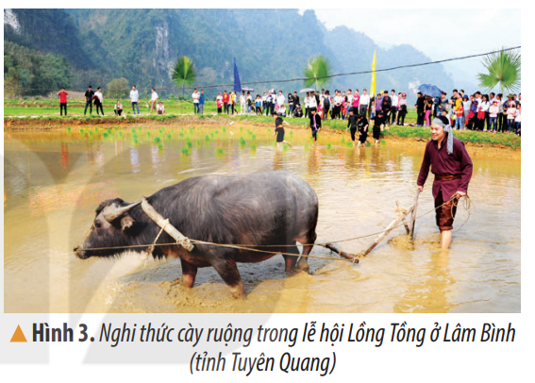
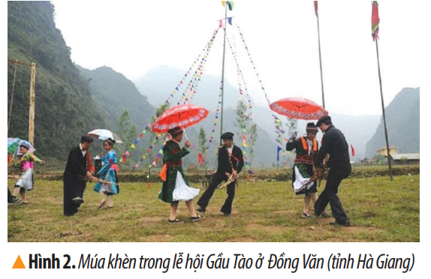
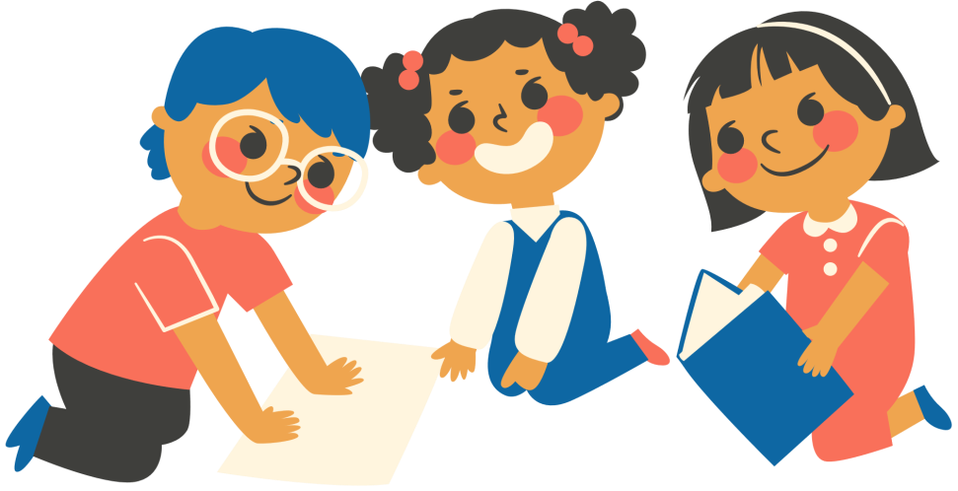
Đọc thông tin và quan sát các hình 2, 3, em hãy:
- Kể tên một số lễ hội tiêu biểu ở vùng Trung du và miền núi Bắc Bộ.
- Mô tả một số lễ hội mà em ấn tượng nhất
Thảo luận nhóm

Slide 10



Cùng chia sẻ
Các nhóm khác
Lắng nghe – góp ý - bổ sung

Slide 11
Vùng Trung du và miền núi Bắc Bộ nổi tiếng với lễ hội Gầu Tào, lễ hội Lồng Tồng,... các lễ hội được tổ chức nhằm cầu cho mọi người có một năm khoẻ mạnh, nhiều may mắn, mùa màng bội thu,...

Slide 12
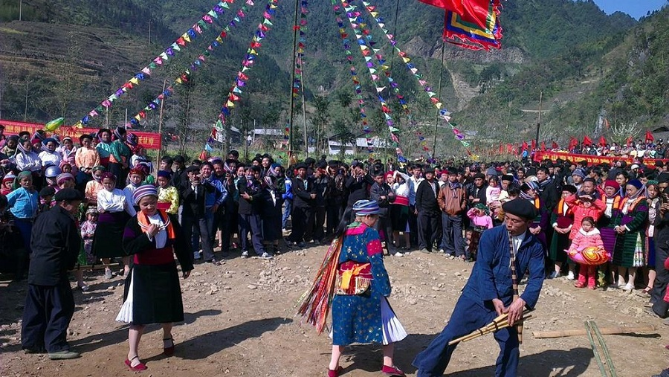
Lễ hội Gầu Tào là lễ hội truyền thống của người Mông, được tổ chức vào đầu năm, tại nơi bằng phẳng, rộng rãi.
Sau phần nghi lễ được tiến hành trang trọng là những hoạt động vui chơi như: múa khèn, đi thăng bằng, đẩy gậy,...

Slide 13
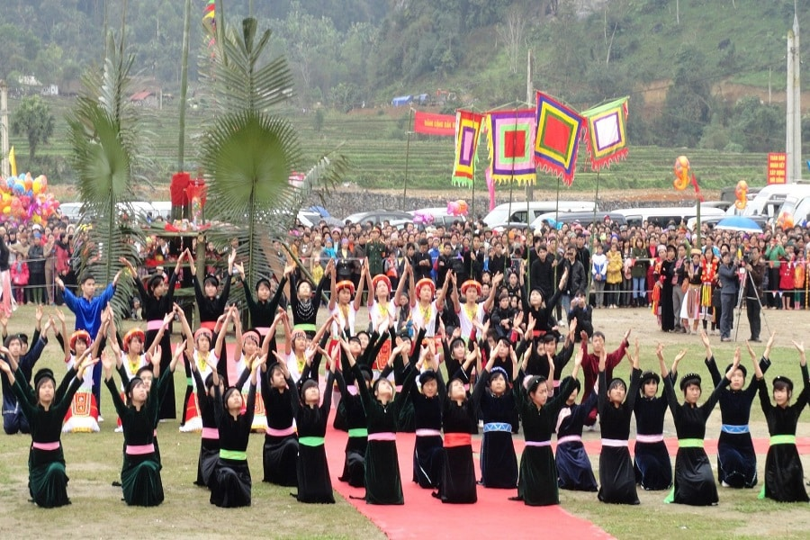
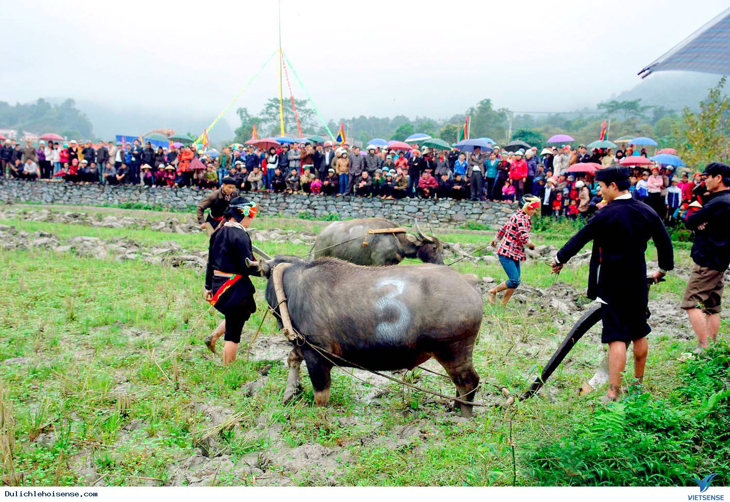
Lễ hội Lồng Tồng (còn gọi là hội Xuống đồng) là lễ hội truyền thống của người Tày, Nùng,... được tổ chức trên những cánh đồng hoặc khu đất rộng. Cày ruộng là nghi thức quan trọng trong lễ hội, sau đó có các trò chơi dân gian như: tung còn, kéo co, đẩy gậy,...

Slide 14
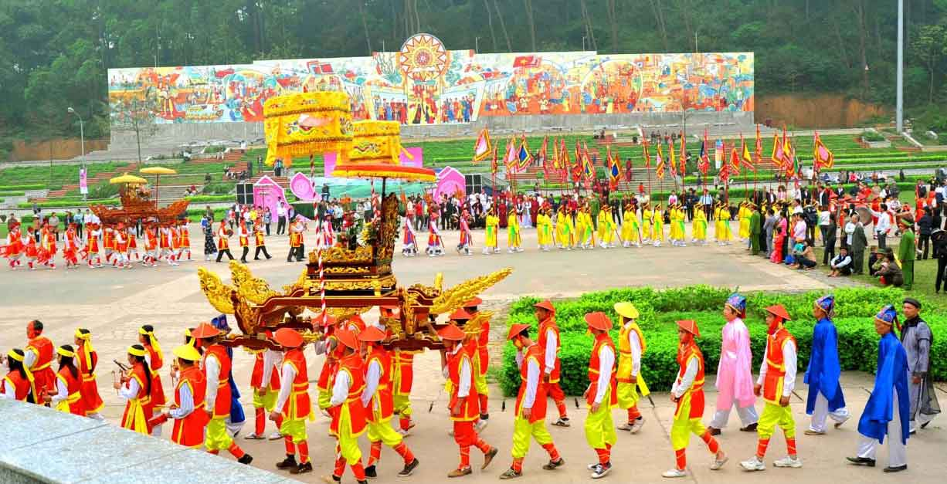
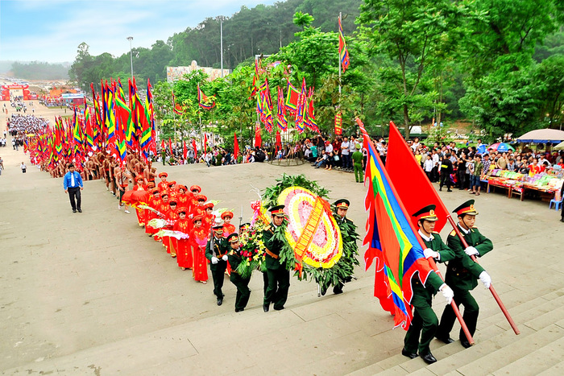
Ở vùng Trung du và miền núi Bắc Bộ còn có nhiều lễ hội nổi tiếng khác như: lễ hội Đền Hùng (tỉnh Phú Thọ), lễ hội Xương Giang (tỉnh Bắc Giang),...
Lễ hội Đền Hùng

Slide 15
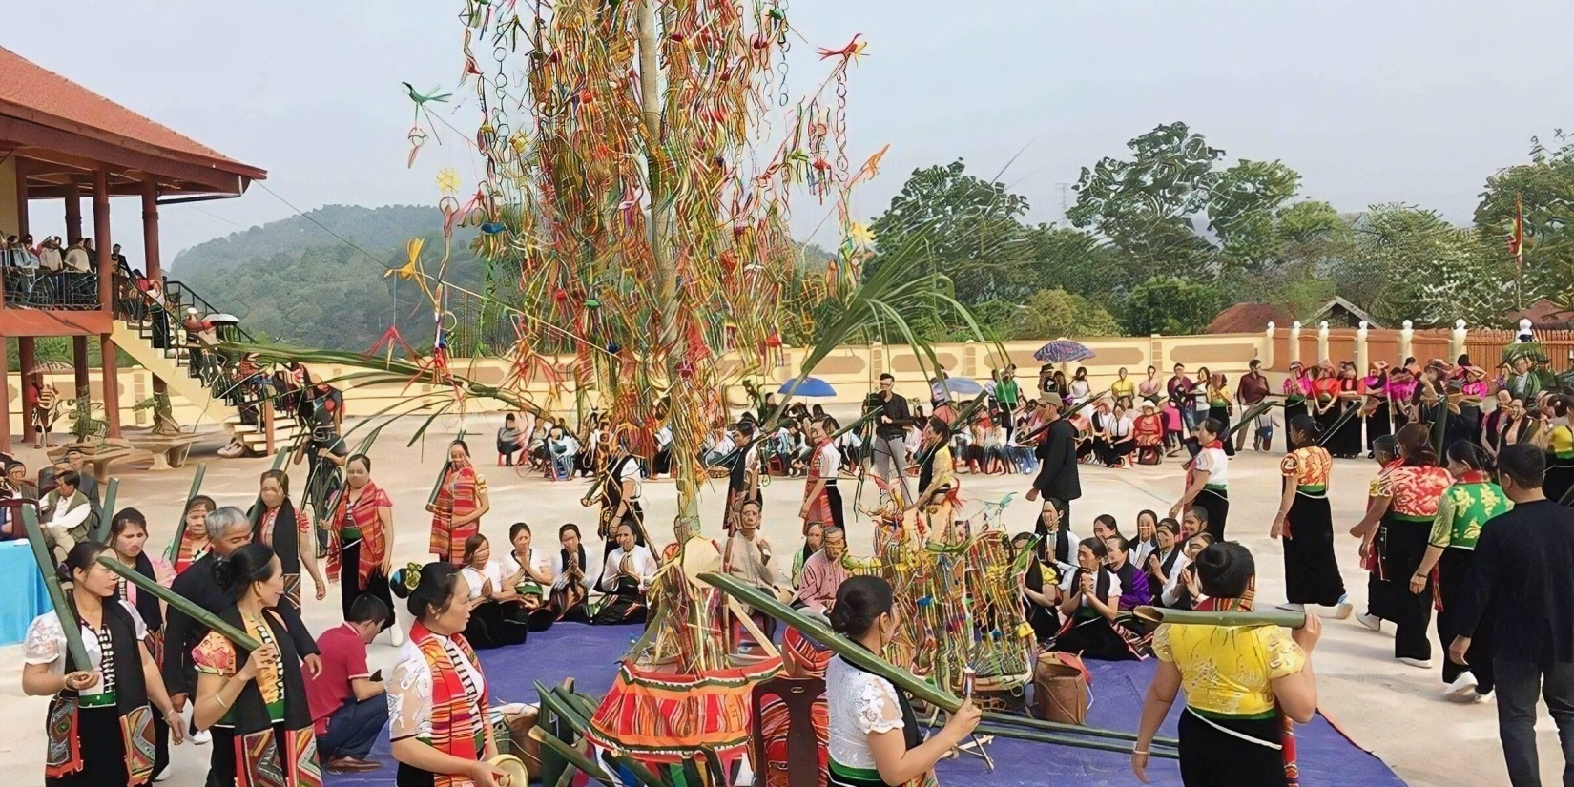
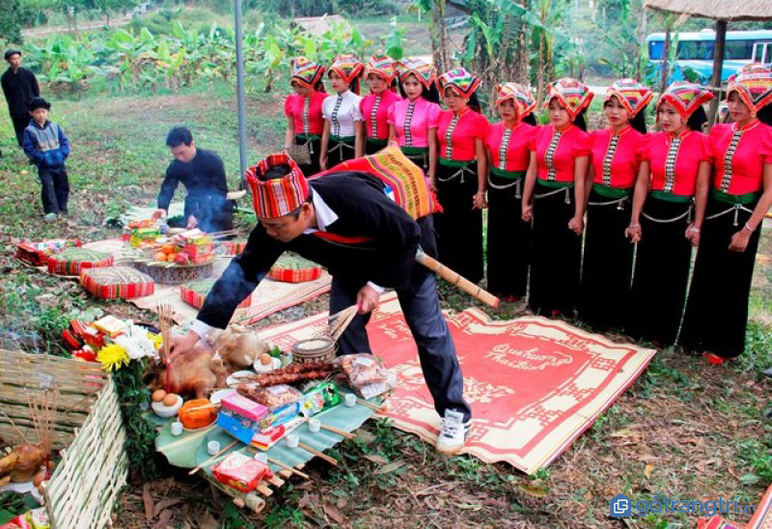
Lễ hội cầu an bản mường

Slide 16
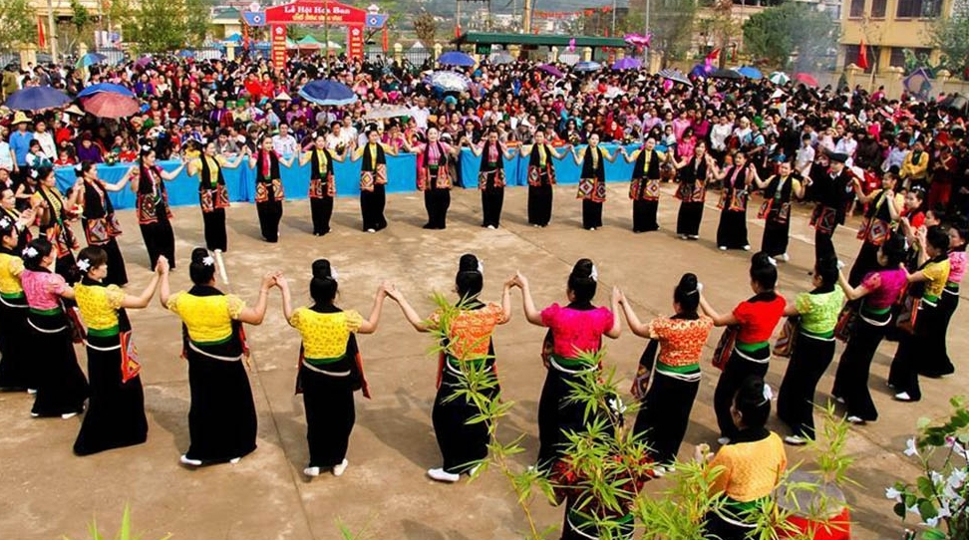
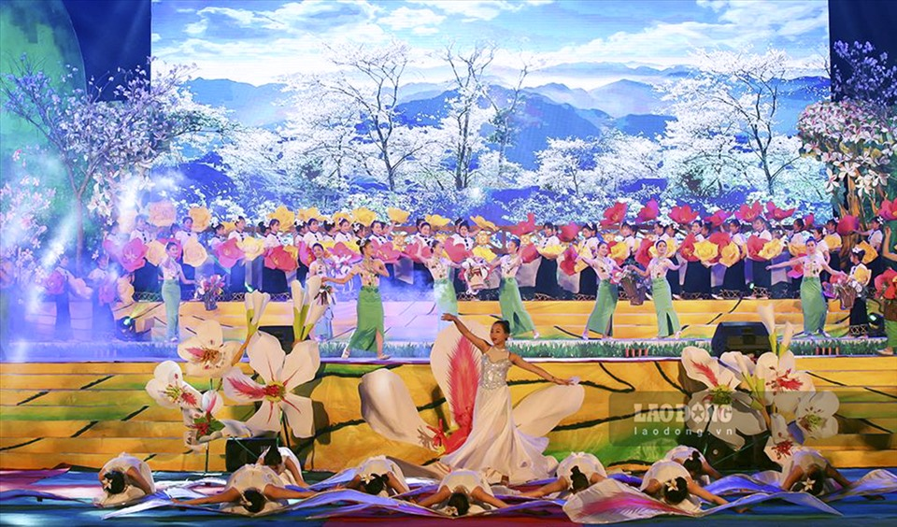
Lễ hội hoa ban

Slide 17

Kể tên một số lễ hội khác ở địa phương mình và mô tả hoạt động trong lễ hội đó

Slide 18

Hoạt động 2: Tìm hiểu về hát múa dân gian

Slide 19
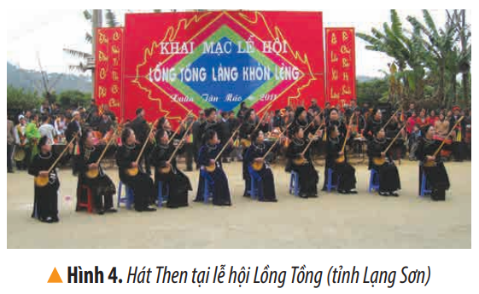
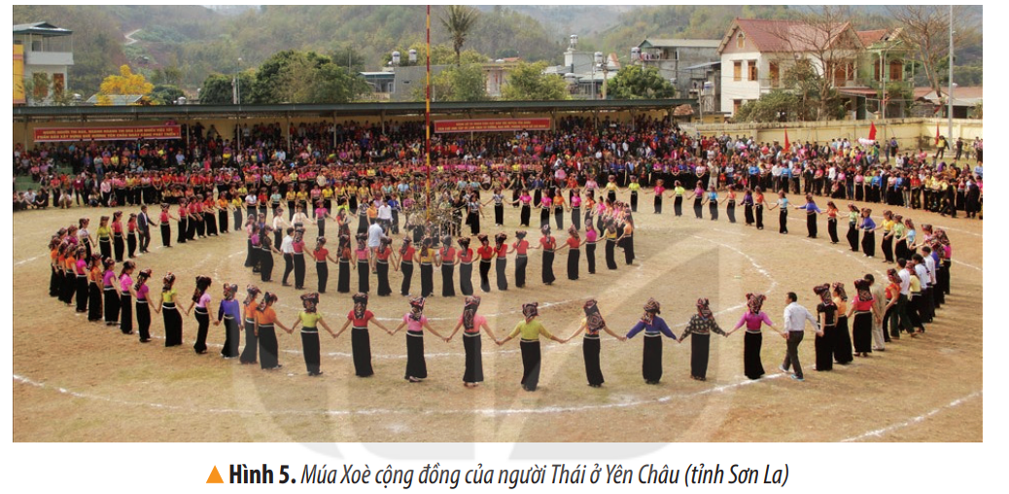
Đọc thông tin và quan sát các hình 4, 5 em hãy:
- Giới thiệu nét cơ bản về hát Then, múa Xòe Thái của các dân tộc ở vùng Trung du và miền Núi Bắc Bộ.
- Cho biết các loại hình nghệ thuật đó phản ánh điều gì?
Thảo luận nhóm

Slide 20
Cùng chia sẻ
Các nhóm khác
Lắng nghe – góp ý - bổ sung

Slide 21
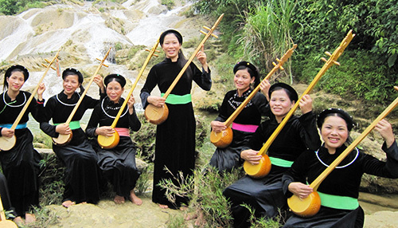
Hát Then là một loại hình diễn xướng âm nhạc dân gian của các dân tộc Tày, Nùng, Thái, thường được tổ chức vào những dịp lễ quan trọng.
Thông qua các làn điệu khác nhau của Then, người dân mong muốn những điều may mắn và cuộc sống tốt lành.

Slide 22
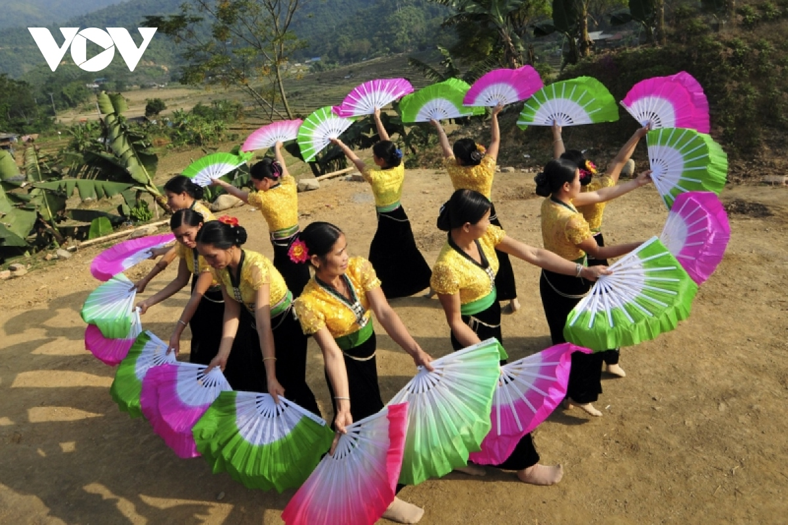
Xoè là loại hình múa truyền thống đặc sắc của người Thái, được biểu diễn trong các dịp lễ, tết, ngày vui của gia đình, dòng họ, bản mường,... Những điệu xoè chứa đựng ước mơ, khát vọng và là niềm tự hào của người Thái.

Slide 23
Xòe Thái là loại hình nghệ thuật của dân tộc nào?
Xòe Thái Thường được biểu diễn vào những dịp nào?
Người Thái mong muốn gì qua những điệu xòe?

